Slide 1

勉強
Mudah Visualisasi di Excel
Buat Visual dengan Pivot Charts
@abelkrw
勉強

Slide 2
Poin Materi
PivotCharts itu Apa
Visualisasi dengan PivotCharts
Buat mini Dashboards
@abelkrw
勉強

Slide 3


Pivotcharts itu apa?
Membentuk visualisasi berdasarkan aggregated data (Pivot Table)
Aggregated Data (Grouping)
ID | Color | Count
101 | Red | 200
102 | Black | 100
102 | Green | 300
Disaggregated Data (Individual)
ID | Color
101 | Red
101 | Red
102 | Black
103 | Green
@abelkrw
勉強

Slide 4
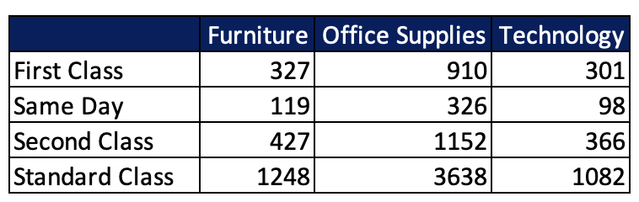
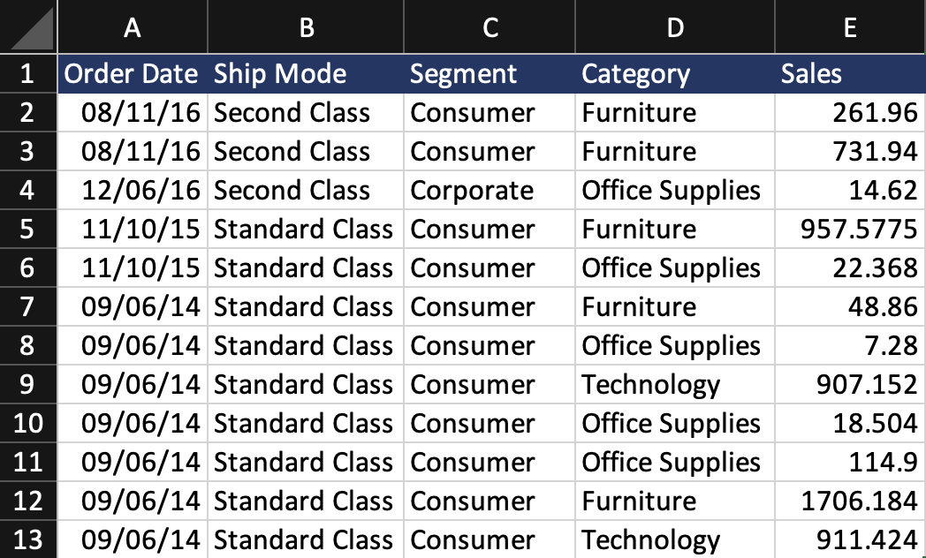
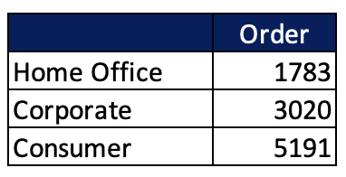
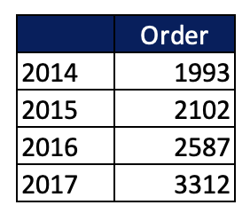
Artinya?
Disaggregated Data (Individual)
Data mentah yang belum di kelompokkan
Aggregated Data (Grouping)
Data yang dikelompokkan
@abelkrw
勉強

Slide 5

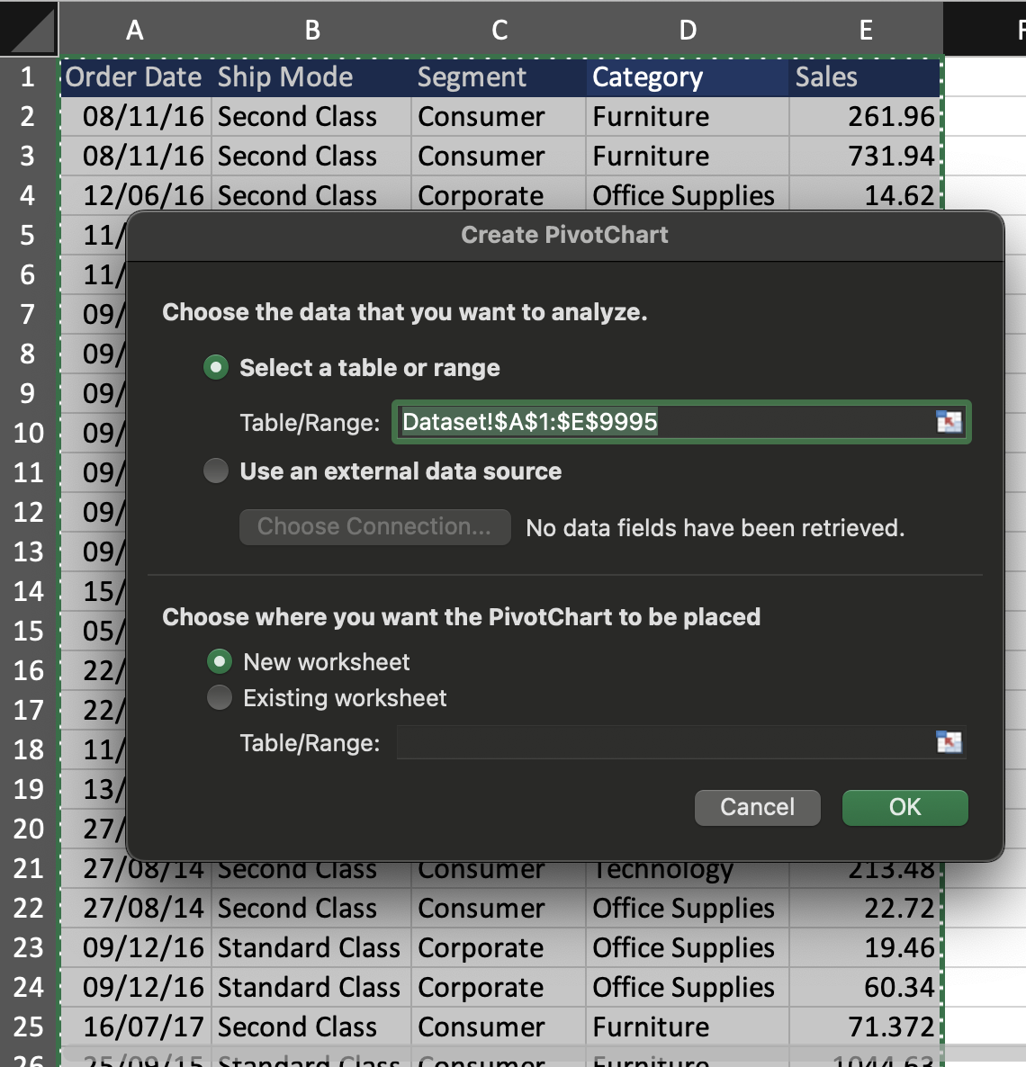
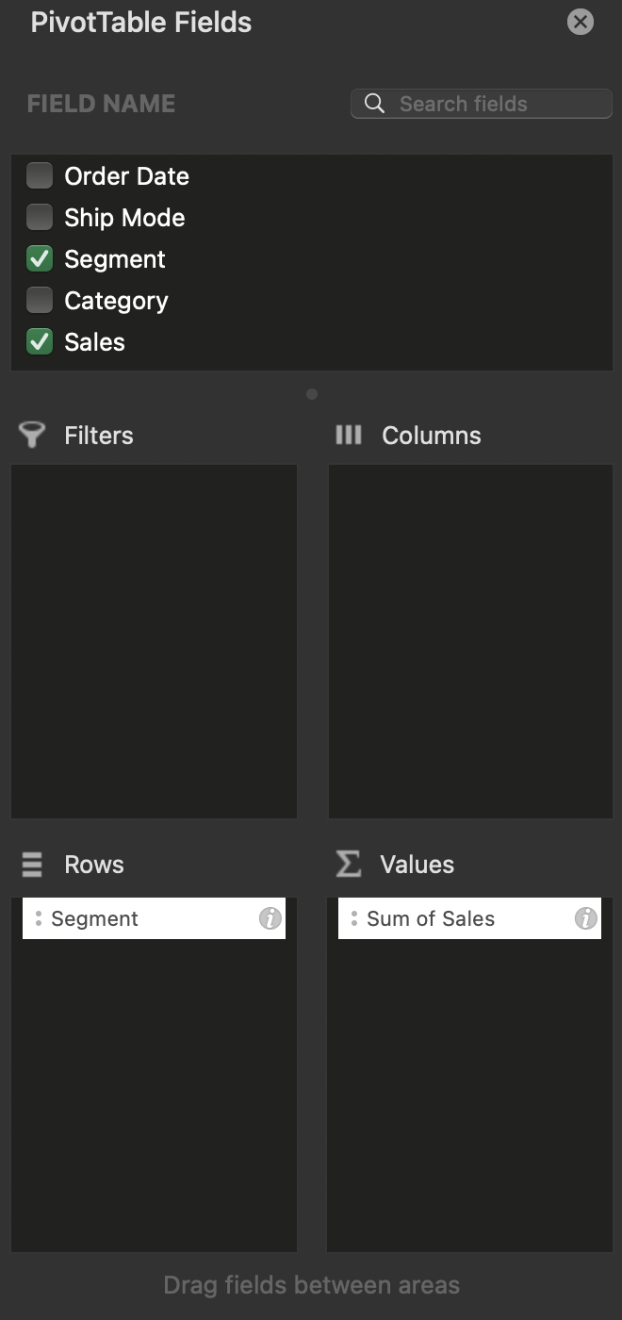
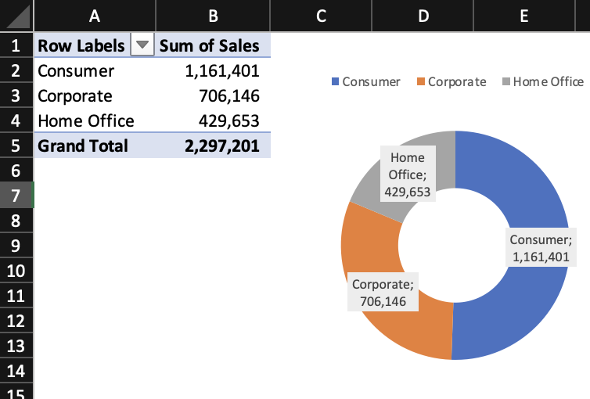
Visualisasi dengan PivotCharts
Mapping sesuai kebutuhan, dan grafik akan muncul
Pilih Data Raw dan klik PivotCharts
@abelkrw
勉強

Slide 6
Visualisasi dengan PivotCharts
Satu Data bisa di eksplorasi apa saja
Benefits!
Dinamis eksplorasi dan visualisasi
Mudah diposisikan row/column
Grafik berubah sesuai pivot yang kita setting
@abelkrw
勉強

Slide 7
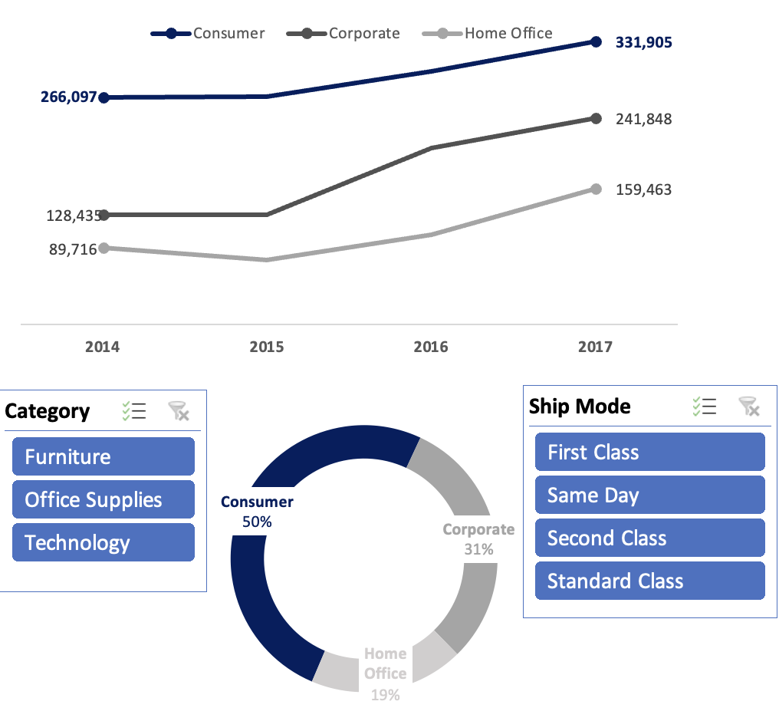
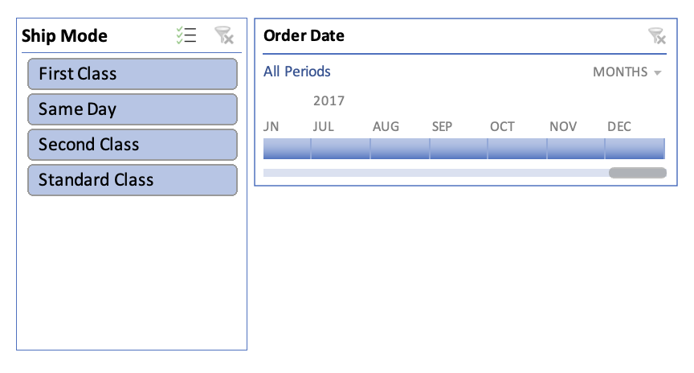
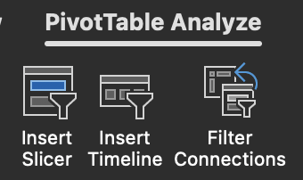
Mini Dashboards yang interaktif
Insert Timeline
Insert Slicer
@abelkrw
勉強

Slide 8


Dataset Latihan!
New Dataset!
No | Column | Details
1 | Order Date | Periode pesanan
2 | Ship Mode | Tipe kapal
3 | Segment | Segmentasi jenis produk
4 | Category | Kategori produk
5 | Sales | Harga penjualan
Data Dummy
@abelkrw
勉強

Slide 9
Sekian.
@abelkrw
勉強

